Slide 1
UEMA – Universidade Estadual do Maranhão
Disciplina: WEB Cliente
XML(EXtensible Markup Language)
Carlos Adriano Santana Silva
Cristiano Roberto Leitão Coelho
Thiarlleson Santos de Sousa

Slide 2
Roteiro
Introdução
Características do XML
Exemplo
Vantagens técnicas
Desvantagens técnicas
Regras formação arquivo XML
Notes:
Falar do uso das redes sem fio em carros...estudos..
2

Slide 3
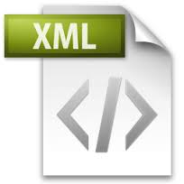
Introdução
É uma recomendação da W3C para gerar linguagens de marcação para necessidades especiais.
Notes:
Falar do uso das redes sem fio em carros...estudos..
3

Slide 4
Introdução
É um dos subtipos da SGML (acrônimo de Standard Generalized Markup Language ou Linguagem Padronizada de Marcação Genérica) capaz de descrever diversos tipos de dados.
Notes:
Falar do uso das redes sem fio em carros...estudos..
4

Slide 5
Introdução
Entre linguagens baseadas em XML incluem-se XHTML (formato para páginas Web), RDF, SDMX, SMIL, MathML (formato para expressões matemáticas), NCL, XBRL, XSIL e SVG (formato gráfico vetorial).
Notes:
Falar do uso das redes sem fio em carros...estudos..
5

Slide 6
Introdução
A principal característica do XML, é criar uma infraestrutura única para diversas linguagens.
Notes:
Falar do uso das redes sem fio em carros...estudos..
6

Slide 7
Introdução
Temos varias linguagens desconhecidas e de pouco uso, que também podem ser definidas sem maior trabalho e sem necessidade de ser submetidas aos comitês de padronização.
Notes:
Falar do uso das redes sem fio em carros...estudos..
7

Slide 8
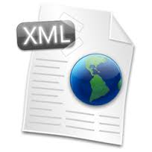
Características do XML
Em meados da década de 1990, o World Wide Web Consortium (W3C) começou a trabalhar em uma linguagem de marcação que combinasse a flexibilidade da SGML com a simplicidade da HTML.
Notes:
Falar do uso das redes sem fio em carros...estudos..
8

Slide 9
Características do XML
O princípio do projeto era criar uma linguagem que pudesse ser lida por software, e integrar-se com as demais linguagens.
Notes:
Falar do uso das redes sem fio em carros...estudos..
9

Slide 10
Características do XML
Princípios importantes:
-Separação do conteúdo da formatação;
-Simplicidade e legibilidade, tanto para humanos quanto para computadores;
-Possibilidade de criação de tags sem limitação;
Notes:
Falar do uso das redes sem fio em carros...estudos..
10

Slide 11
Características do XML
Princípios importantes:
-Criação de arquivos para validação de estrutura (chamados DTDs);
-Interligação de bancos de dados distintos;
-Concentração na estrutura da informação, e não na sua aparência.
Notes:
Falar do uso das redes sem fio em carros...estudos..
11

Slide 12
Características do XML
O XML é um formato para a criação de documentos com dados organizados de forma hierárquica, como se vê, frequentemente, em documentos de texto formatados, imagens vetoriais ou bancos de dados.
Notes:
Falar do uso das redes sem fio em carros...estudos..
12

Slide 13
Características do XML
Pela sua portabilidade, já que é um formato que não depende das plataformas de hardware ou de software, um banco de dados pode, através de uma aplicação, escrever em um arquivo XML, e um outro banco distinto pode ler então estes mesmos dados.
Notes:
Falar do uso das redes sem fio em carros...estudos..
13

Slide 14
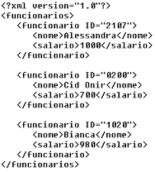
Características do XML
Notes:
Falar do uso das redes sem fio em carros...estudos..
14

Slide 15
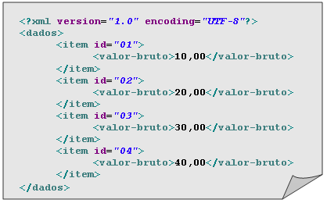
Características do XML
Notes:
Falar do uso das redes sem fio em carros...estudos..
15

Slide 16
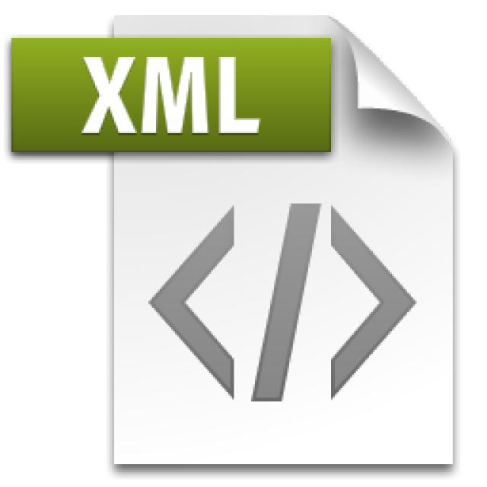
Vantagens do XML
-É baseado em texto simples;
-Suporta Unicode, permitindo que a maior parte da informação codificada em linguagem humana possa ser comunicada;
-Pode representar as estruturas de dados relevantes da computação: listas, registros, árvores;
Notes:
Falar do uso das redes sem fio em carros...estudos..
16

Slide 17
Vantagens do XML
-É auto-documentado (DTDs e XML Schemas): o próprio formato descreve a sua estrutura e nomes de campos, assim como valores válidos;
-A sintaxe restrita e requerimentos de parsing tornam os algoritmos de análise mais eficientes e consistentes;
Notes:
Falar do uso das redes sem fio em carros...estudos..
17

Slide 18
Vantagens do XML
-É editável, devido à popularidade do XML nos dias de hoje, com diferentes níveis de automação, em qualquer ambiente:
- Sem automação: editores txt antigos, tais como vi;
- Com recurso automático de destaque: a maior parte dos editores txt modernos oferece recursos para destaque de XML (distinção visual entre tag, atributo e conteúdo)
Notes:
Falar do uso das redes sem fio em carros...estudos..
18

Slide 19
Vantagens do XML
- Com recursos de visualização e controle (folding) da hierarquia: editores txt mais especializados e editores simples acoplados a navegadores
- Com recursos de validação e análise sintática: ferramentas um pouco mais sofisticadas, orientadas a programadores, tais como as IDEs, ou orientadas a conteúdo, tais como editores XHTML, ambos vem se adaptando para lidar com outros formatos XML, interpretando DTD, XSLT ou XML Schema.
Notes:
Falar do uso das redes sem fio em carros...estudos..
19

Slide 20
Desvantagens do XML
- O "XML simples" pode ser substituído por formatos mais simples, como properties, YAML, JSON e Simple Outline XML.
- Documentos XML tendem a ser maiores que os de formatos binários que eles substituem.
- Eles consomem maior largura de banda da rede e espaço de armazenamento, ou exigem maior tempo de processamento para compressão.
Notes:
Falar do uso das redes sem fio em carros...estudos..
20

Slide 21
Desvantagens do XML
- As desvantagens em geral se restringem às aplicações que não demandam maior complexidade, tais como vetores, listas associativas (chave-valor) e informações relativas a configuração.
Notes:
Falar do uso das redes sem fio em carros...estudos..
21

Slide 22
Regras para boa formatação do arquivo XML
- Todo documento XML, além da tag introdutória, deve ter um único elemento (tag) que sirva como raiz para todos os demais elementos do documento;
- XML é case sensitive, portanto difere letras maiúsculas e minúsculas, devendo tomar cuidado com o uso de CamelCases.
Notes:
Falar do uso das redes sem fio em carros...estudos..
22

Slide 23
Regras para boa formatação do arquivo XML
- Todo elemento XML deve ser iniciado e fechado, exceto o que define a versão do XML usada e outras definições de tag única, exemplo <system opera="ligado" onde="aqui" />.
- Comentários em XML são iguais ao HTML (<!--comentário-->) .
Notes:
Falar do uso das redes sem fio em carros...estudos..
23

Slide 24
FIM

